Slide 1
Хемијска средства
09.04.2020.

Slide 2
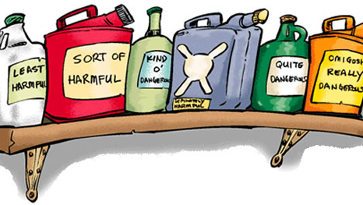
Хемијска средства
Лака хемијска индустрија производи средства за личну хигијену, лекове и хемикалије за домаћинство.
Сам назив каже да они настају хемијским путем, што значи да често садрже јаке хемикалије. Зато на њима често видимо натпис “Држати ван домашаја деце”.
Те јаке хемикалије су неопходне да би помогле одређено хемијско средство служило испунило свој задатак.
Notes:
NOTE: To change images on this slide, select a picture and delete it. Then click the Insert Picture icon in the placeholder to insert your own image.

Slide 3
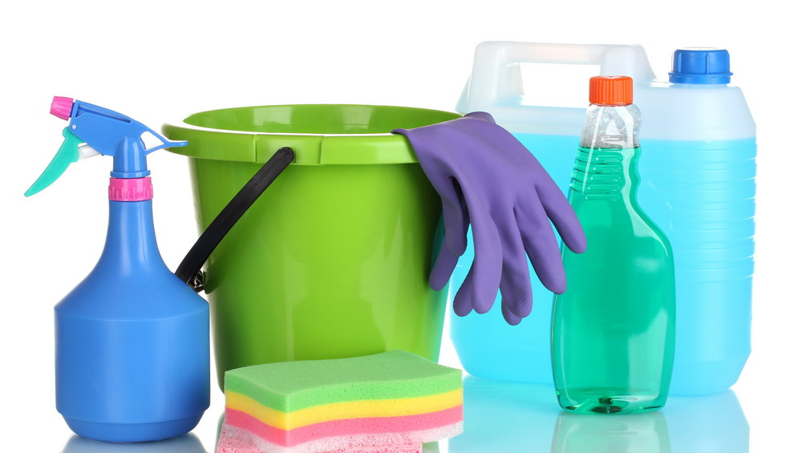
Кућна хемијска средства
Кућна хемијска средства нам служе за одржавање хигијене.
Уз помоћ њих чистимо, перемо и уклањамо све нечистоће и бактерије.
Notes:
NOTE: To change images on this slide, select a picture and delete it. Then click the Insert Picture icon in the placeholder to insert your own image.

Slide 4
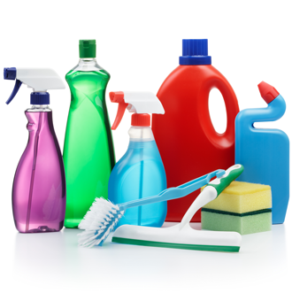
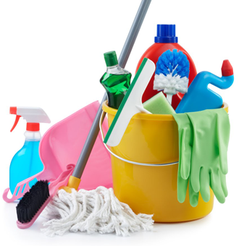
Међутим, у прошлости, кућна хемијска средства нису изгледала као данас. Тада нису постојале фабрике за производњу хемијских средстава, нити сви састојци потребни за производњу. Тако да су их често ручно правили занатлије и апотекари чак и продавци. Оно што је добро код тих хемијских средстава јесте да су била мање штетна и садржале су мање јаких хемикалија.
Notes:
NOTE: To change images on this slide, select a picture and delete it. Then click the Insert Picture icon in the placeholder to insert your own image.

Slide 5
Кућна хемијска средства
Пошто су нам остали рецепти за прављење хемијских средстава из прошлости, бићете и ви у могућности да направите неки и испробате његово дејство.
Оно што је такође важно напоменути јесте, да тако направљена хемијска средства имају готово исту учинковитост као и куповна а не загађују околину, о чему ми као савесни чувари природе морамо да водимо рачуна. ☺

Slide 6
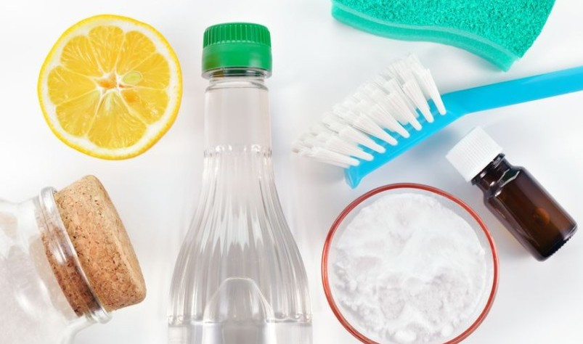
Кућна хемијска средства
Упутство 1
Дезинфекционо средство за руке
Потребно: 2/3 шоље медицинског алкохола
1/3 шоље гела алое вере
неколико капи етеричног уља(лаванда, рузмарин)
посуда, левак, бочица за гел
У посуду сипати алкохол и гел алое вера, и додати пар капи етеричног уља. Добро измешати, па помоћу левка сипати у бочици за гел. И ваше дезинфекционо средство је спремно! ☺
Notes:
NOTE: To change images on this slide, select a picture and delete it. Then click the Insert Picture icon in the placeholder to insert your own image.

Slide 7
Кућна хемијска средства
Упутство 2
Средство за чишћење стакла
Потребно: кора од једног лимуна
цела флаша сирћета
вода
Кору од лимуна потопи у флашу сирћета и остави да одстоји 3-4 дана. Након тога, процеди добијену смешу и помешај је са онолико воде колико имаш те смеше да размера буде једнака. Добијену смешу сипај у посуду са распршивачем и чишћење може да почне! ☺
Notes:
NOTE: To change images on this slide, select a picture and delete it. Then click the Insert Picture icon in the placeholder to insert your own image.

Slide 8
Кућна хемијска средства
Упутство 3
Средство за чишћење стакла
Потребно: кора од једног лимуна
цела флаша сирћета
вода
Кору од лимуна потопи у флашу сирћета и остави да одстоји 3-4 дана. Након тога, процеди добијену смешу и помешај је са онолико воде колико имаш те смеше да размера буде једнака. Добијену смешу сипај у посуду са распршивачем и чишћење може да почне! ☺
Notes:
NOTE: To change images on this slide, select a picture and delete it. Then click the Insert Picture icon in the placeholder to insert your own image.

Slide 9
Хвала на пажњи!
Ваш задатак је да уколико желите и у договору са радитељима направите један од три понуђена хемијска средства и испробате њихову учинковитост.
Уколико то урадите слику средства и утиске о њему пошаљите на Google учионици кроз 7 дана. ☺
Задатак није обавезан.

